Slide 1
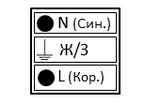
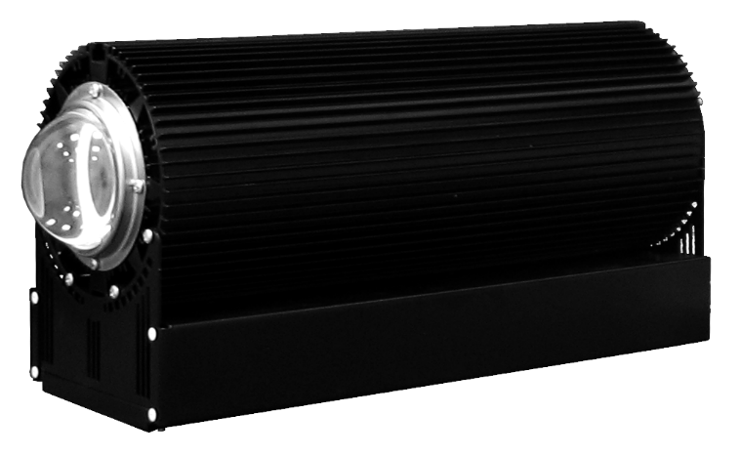
5. Правила установки и техника безопасности
5.1. При установке и монтаже светильника необходимо руководствоваться правилами устройства электроустановок.
5.2. В процессе подготовки светильника к эксплуатации следует проверить комплектность светильника и его внешний вид. Светильник визуально должен быть без повреждений.
5.3. Инструкция по установке:
Закрепите светильник при помощи рым-болта в необходимом месте, минимальное расстояние до освещаемой поверхности 2 метра.
Снимите торцевую панель светильника, откройте верхнюю распределительную коробку и подключите питающий (и отводящий кабели, если подключение проходное) ~220 В согласно схеме (рисунок 2.), : ж/з – заземление, коричневый – фаза, синий – ноль. Убедитесь, что все электрические соединения надёжно закреплены!
Закройте распределительную коробку во избежание попадания влаги и пыли.
Установите на место торцевую панель светильника.
Светильник готов к использованию.
5.4. Запрещается: использовать светильник без заземления; эксплуатировать светильники с повреждённой изоляцией проводов и мест электрических соединений; проводить техническое обслуживание светильников, находящихся под напряжением.
Общество с ограниченной ответственностью
«АС-Терра»
192289, г. Санкт-Петербург, ул. Софийская, д.66, лит. А.
тел./факс: +7 (812) 406-8-777
Паспорт на изделие
«Люмьер ДСП-145.1.60»
«Люмьер ДСП-145.1.90»
«Люмьер ДСП-145.1.120»
Рисунок 1.
Габаритные размеры светильников «Люмьер ДСП-145.1»
Рисунок 2.
Схема подключения
6. Утилизация
6.1. По истечении срока службы светильники необходимо разобрать на детали, рассортировать по видам материалов и утилизировать как бытовые отходы. с истекшим сроком службы относятся к V классу опасности отходов (практически неопасные отходы) в соответствии с Приказом Министерства природных ресурсов РФ от 15.06.2001 года № 511.
7. Свидетельство о приемке и упаковке
7.1. Светильник «Люмьер ДСП» изготовлен с соответствии с требованиями ТУ 3461−003−65995620−2015 и признан годным к эксплуатации.
Дата выпуска
Серийной номер
ОТК
Промышленный светодиодный светильник

Slide 2
1. Основные сведения об изделии и технические данные
1.1. Светодиодные светильники серии «Люмьер ДСП» предназначены для общего освещения производственных помещений, цехов, складов и других промышленных площадок. Так же может быть использован для освещения открытых территорий с установкой под навесом
1.2. Вид климатического исполнения УХЛ 2 по ГОСТ 15150 температура окружающей среды должна составлять от -60⁰ С до +40⁰ С и относительной влажности не более 75% при температуре 15⁰ С.
1.3. Согласно ГОСТ 14254 по защищенности от проникновения пыли и влаги светильник соответствует стандарту IP-65.
1.4. В соответствии с ГОСТ 12.2.007.0. по общим требованиям безопасности и защиты человека от поражения электрическим током светильник соответствует 1 классу защиты.
1.5. В соответствии с требованиями ГОСТ 12.1.044 по пожаробезопасности веществ и материалов светильник не должен воспламеняться, воспламенять окружающие материалы.
1.6. В соответствии с условиями размещения по допускаемым механическим воздействиям светильник относится к группе исполнения М1 в соответствии с ГОСТ 17516.1.
1.7. Основные технические характеристики светильника представлены в таблице 1. Реальные показатели могут отличаться от заявленных на +10%. Так же производитель оставляет за собой право на внесение незначительных изменений в конструкцию светильника, исключительно для улучшения качества и характеристик, без предварительного уведомления.
Таблица 1.
Основные технические данные светильников «Люмьер ДСП-145.1»
Наименование | Люмьер ДСП-145.1
Световой поток светильника | 20 000 лм
Общий световой поток светодиодного модуля* | 23 600 лм
Номинальная мощность светильника | 145 Вт
Эффективность светильника | 138 лм/Вт
КТЦ (коррелированная цветовая температура ) | 5000 K
Тип КСС (кривая сила света) | Г(60°/90°), Д(120°)
Пульсация светового потока менее | < 1%
CRI (общий индекс цветопередачи) | 75
Производитель светодиодов | Seoul Semiconductor
Срок службы светодиодов | 100 000 часов
Напряжение сети | 135-260 В
Частота сети | 45-65 Гц
Коэффициент мощности | ≥ 0,97
Класс защиты от поражения электрическим током | I
Вид климатического исполнения | УХЛ 2
Температура эксплуатации | от -60 до +40 °С
Степень защиты от воздействия окружающей среды | IP 65
Срок службы светильника | 50 000 часов
Гарантия | 5 лет
Форм-фактор | High bay
Оптика | Линза (боросиликатное стекло)
Материал корпуса | Алюминиевый сплав
Варианты крепления | Подвесной (рым-болт)
Габаритные размеры корпуса, мм | 140х195х465
Габаритные размеры упаковки, мм | 160x210x470
Масса, не более | 8,5 кг
Масса с упаковкой , не более | 9 кг
2. Комплектность
2.1. Комплект поставки светильника составляет:
Светильник – 1 шт.; Паспорт на изделие – 1 экз.; Упаковка – 1 шт.
3. Ресурсы срок службы и гарантии изготовителя
3.1. Срок службы светодиодов составляет более 50 000 часов. Указанные ресурсы, срок службы и хранения действительны при соблюдении потребителем требований действующей эксплуатационной документации.
3.2. Гарантии изготовителя.
a. Изготовитель гарантирует соответствие светильника требованиям технических условий ТУ 3461−003−65995620−2015 при соблюдении условий эксплуатации, транспортирования, хранения и монтажа.
b. Гарантийный срок эксплуатации светильника составляет 60 месяцев.
c. При выявлении неисправностей в течение гарантийного срока производитель обязуется осуществить ремонт или замену изделия на аналогичное бесплатно. Гарантийные обязательства выполняются только при условии соблюдения правил установки и эксплуатации изделия. Гарантийные обязательства не выполняются производителем при:
наличии механических, термических повреждений оборудования или его частей;
наличии следов самостоятельного ремонта изделия;
поломках, вызванных неправильным подключением светильника; перенапряжением в электросети более, чем указано в Таблице 1; стихийными бедствиями.
При обнаружении вышеописанных нарушений ремонт производится на платной основе по действующим на момент обращения к производителю расценкам.
3.3. Чистку светильников от пыли и загрязнений и пыли производить мягкой безворсовой тканью без применения абразивных материалов и растворителей не реже двух раз в год.
4. Транспортирование и хранение
4.1. Транспортирование светильника может производиться автомобильным, железнодорожным, воздушным и водным транспортом.
4.2. Упакованные светильники следует хранить под навесами или в помещениях, где колебания температуры и влажности воздуха несущественно отличаются от колебаний на открытом воздухе. Необходимо исключить присутствие в воздухе кислотных и щелочных примесей, вредно влияющих на светильники.
* - при температуре на кристалле 25°С

